Slide 1
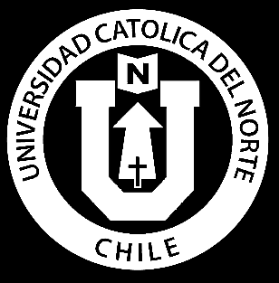
Clase 08
Ejercicios

Slide 2
Ejercicio 1
Cree una función que devuelva una lista con los tres números más altos de una lista, entregada por parámetro, en orden descendente.
Ejemplo: Si la lista es [1,2,5,7,2,9,7]
La función debe devolver [9,7,7]
Utilizando la función, encuentre los tres números más altos del archivo.
Notes:
La respuesta debe ser [2311, 2311, 2300]

Slide 3
Ejercicio 2
A partir del archivo de texto con nombres, imprima la cantidad de veces que se repite cada nombre de forma ordenada
Luego, identifique el nombre más repetido.
Notes:
Joaquín 9
Mauricio 7
María 5
Leonor 4
Antonia 3
Cristina 3
Alberto 2
Juan 2
Lorena 2
Rosario 2
El más repetido es Joaquín (9)
EL nombre más repetido es Joaquín con 9.

Slide 4
Ejercicio 3
El archivo contiene los participantes de la competencia de ski acrobático mixto. Los primeros 3 valores corresponde al tiempo en segundos en llegar a la meta. Los siguientes 3 corresponde a las penalizaciones.
Indique los 3 primeros lugares de acuerdo con la fórmula de puntaje de la competencia:
Puntaje = promedio de tiempo + suma de penalizaciones.
Los 3 primeros lugares deben tener los 3 tiempos inferiores.
Notes:
El lugar 1 fue para Joaquín con 94.33333333333333 (12 penalizaciones)
El lugar 2 fue para Mauricio con 95.66666666666667 (15 penalizaciones)
El lugar 3 fue para Cristina con 97.0 (12 penalizaciones)

Slide 5
Ejercicio 4
El archivo presenta el resultado de un examen realizado a pacientes en un hospital.
De acuerdo al primer valor se clasifican los pacientes de acuerdo a riesgo.
Si es mayor a 75 el riesgo es alto
Si es mayor a 50 y menor o igual a 75 el riesgo es medio
Si es menor a 50 el riesgo es bajo
El segundo valor corresponde a el riesgo ajustado de acuerdo al peso de la persona.
Imprima los pacientes por cada categoría ordenados de acuerdo a su riesgo ajustado.
Debe presentar la categoría, luego mostrar a los pacientes ordenados, mostrando sus dos valores.

Slide 6
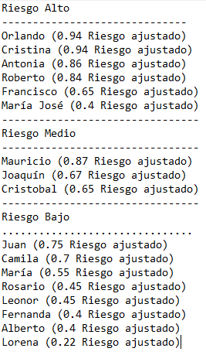
Ejercicio 4

